Slide 1
Richtlinien zur Fallpräsentation
Die folgende Präsentation zeigt das offizielle Fallpräsentation-Protokoll der Klinik für Zahnärztliche Prothetik. Bitte folgen Sie sowohl dem Formular als auch dem Inhalt. Die Folien und Textboxen mit grünem Hintergrund bieten hilfreiche technische Informationen. Jede Phase der Behandlung muss dokumentiert und schriftlich sowie mit Fotos präsentiert werden.
Hilfe beim Fotografieren:
Fotos sollen erst nach Mundhygienebehandlung (Zahnreinigung) gemacht werden! Nur speichelfreie / trockene Oberflächen fotografieren!
Machen Sie mehr Fotos über dieselbe Situation, da nur scharfe Fotos akzeptabel sind!
Der untersuchte / behandelte Zahn soll sich in der Mitte des Fotos befinden, im bestimmten Quadranten, bestimmte reflektierende Zahn Position
Beschneiden und spiegeln Sie die Fotos entsprechend dem Quadranten! Die Verwendung von Photoshop-Programmen (z. B. Picasa) ist für das Zuschneiden und kleinere Lichteinstellungen erforderlich. Das Ändern des Inhalts ist jedoch verboten!
Verwenden Sie die professionelle Ausrüstung (Digitale Spiegelreflexkamera, Makroobjektiv, Ring/Doppelblitz), erhältlich in den Praktikumsräumen. Informationen zu den Einstellungen finden Sie auf der Fotohilfe Folie (mit grünem Hintergrund).
Bei extraorale Fotos und Objektfotografie verwenden Sie einen einfarbigen Hintergrund, der das Motiv des Fotos hervorhebt! zB. Weißes Papier oder Wand, grünes Textil oder schwarzes Spiegelbild.

Slide 2


Prothetik Rigorosum Fallpräsentation
TITEL (Typ der Zahnersatz) zB: Totalprothese, kombinierter Zahnersatz, Brücke etc.
SEMMELWEIS UNIVERSITÄT
Fakultät für Zahnheilkunde Klinik für Zahnärztliche Prothetik
Direktor: Prof. Dr. Péter HERMANN
Student: Name
Praktikumsleiter/in: Name
Supervisor:
Behandlungszeitraum:

Slide 3
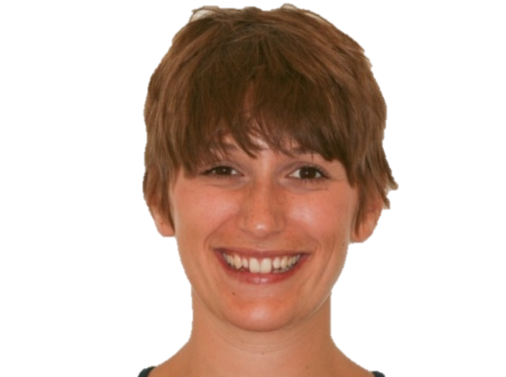
Patientendaten
Alter, Geschlecht
(vorheriger) Beruf des Patienten
Gründe für das Vorstellen des Patienten
zB. akute Beschwerden, Problem mit der aktuellen Prothese, ästhetische Ursachen usw.

Slide 4
Allgemeinmedizinische Anamnese
Die zahnärztliche Bahandlung beeinflussenden Faktoren
Allgemeine Gesundheitsdaten, Krankheiten – genommene Medikamente (Name, Wirkstoff, relevante Nebenwirkungen)
  zB. Bluthochdruck: Amlodipin (Kalziumkanalblocker) – Nw. Gingivahyperplasie
  zB. Osteoporose: Bonviva i.v. (Ibandronsäure: Bisphosphonat) – Nw. Kiefernekrose (BRONJ)
Allergie (zB. gegen Medikament, Metall)
Schlechten Angewohnheiten (zB. Rauchen – wie viel?)

Slide 5
Zahnärztliche Anamnese
Früher getragene Prothesen (Beschreibung, wenn sie hergestellt wurden etc.)
Vorherige Zahnextraktionen (wann?)
Andere vorherige Zahnbehandlungen wie Kieferorthopädie, Oralchirurgie usw.

Slide 6
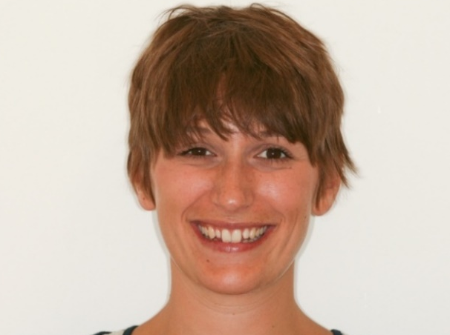
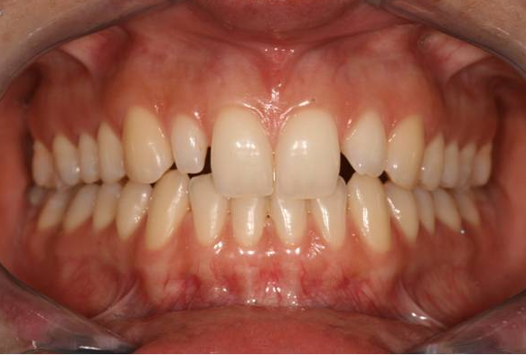
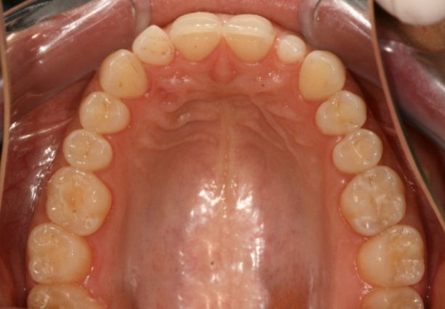
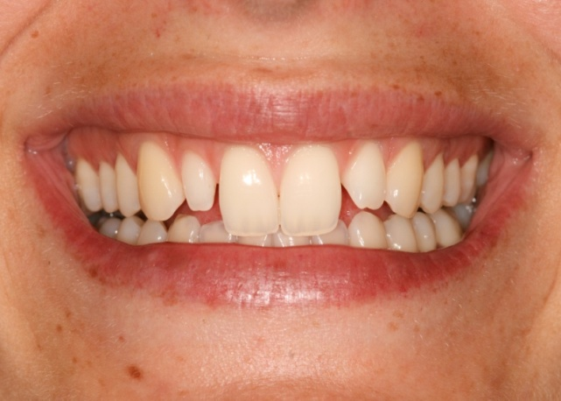
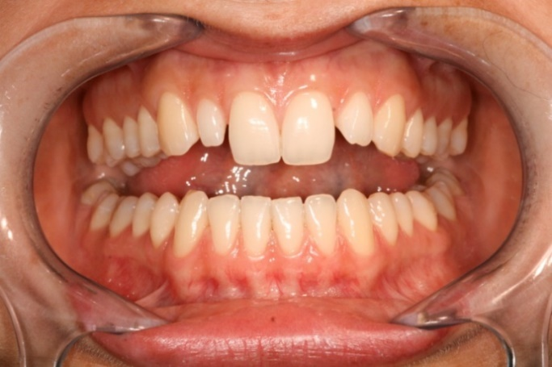
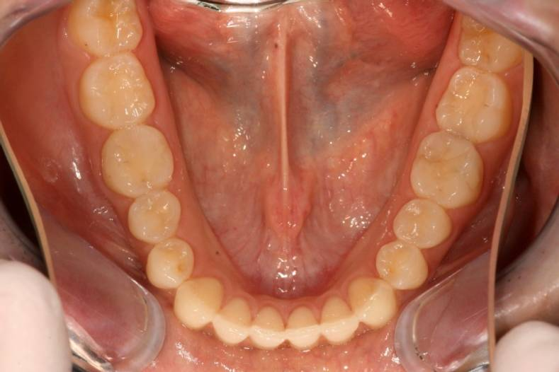
Befund
Porträt und intraorale Fotos
Porträt: Frontalansicht, lächelnd
IKP-Position
Oberkieferbogen (okklusale Ansicht)
Lächeln
Geöffneter Mund
mit Ober- und Unterkieferzähnen
Unterkieferbogen (okklusale Ansicht)

Slide 7
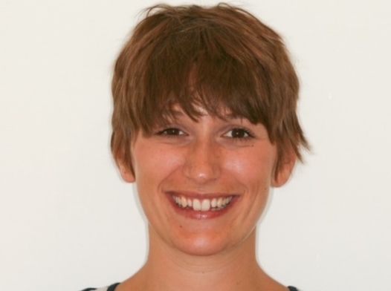
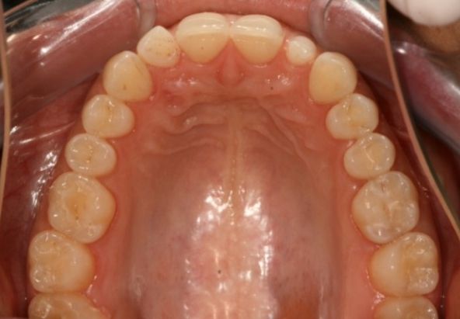
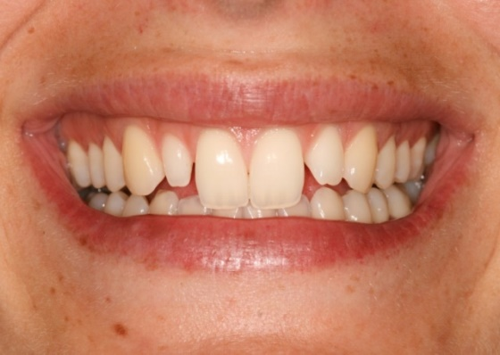

Hilfe zum Fotografieren
f 8
Oberkieferbogen (okklusale Ansicht)
Porträt – lächelnd
IKP-Position
- - - - - - - - - - - - - - - - - - - - - - - - - - - - - - - - - - - - - - - - -
- - - - - - - - - - - - - - - - - - - - - - - - - - - - - - - - - - - - - - - - -
- - - - - - - - - - - - - - - - - - - - - - - - - - - -
- - - - - - - - - - - - - - - - - - - - - - - - - - - - -
- - - - - - - - - - - - - - - - - - - - - - - - - - - - -
1.
3.
5.
Okklusaler Spiegel
- - - - - - - - - - - - - - - - - - - - - - - - - - - - - - - - - - - - - - - - -
- - - - - - - - - - - - - - - - - - - - - - - - - - - - - - - - - - - - - - - - -
- - - - - - - - - - - - - - - - - - - - - - - - - - - - -
- - - - - - - - - - - - - - - - - - - - - - - - - - - - -
- - - - - - - - - - - - - - - - - - - - - - - - - - - - -
2.
4.
6.
Lächeln
Geöffneter Mund
Unterkieferbogen
(großer) Wangenhalter
- Fokus
Manual Mode: f 22, ISO 200, 1/200; Blitz: M 1/2

Slide 8
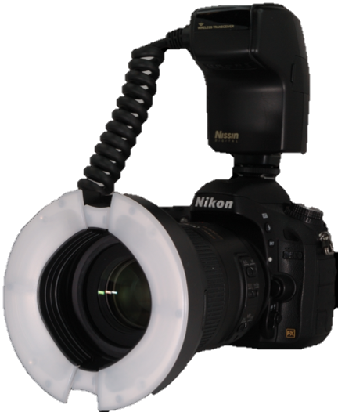
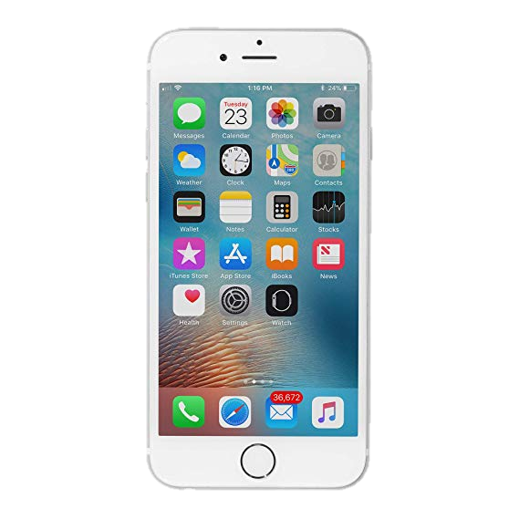
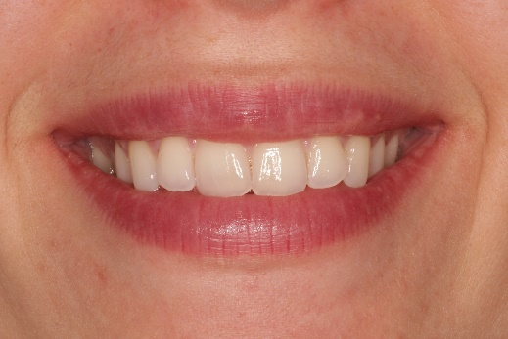
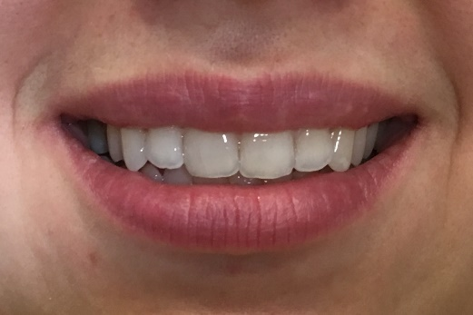
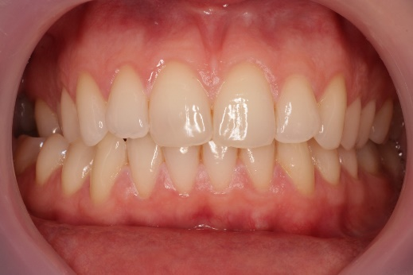
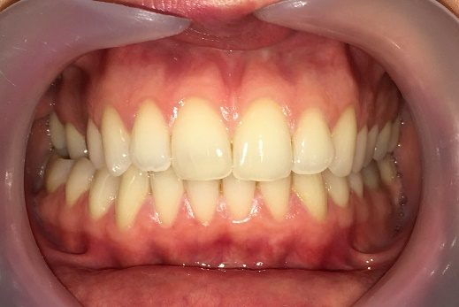
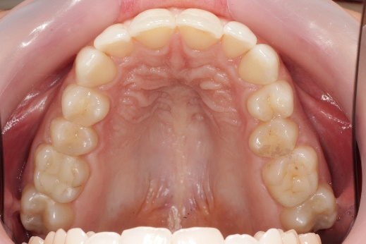
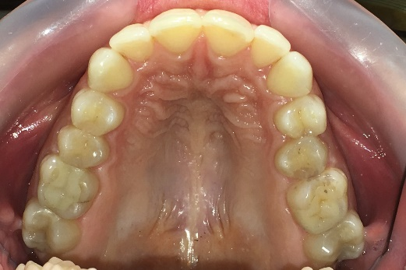
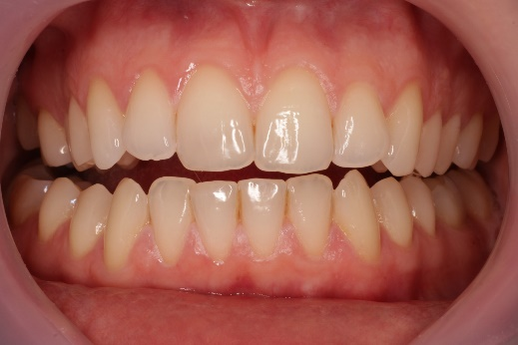
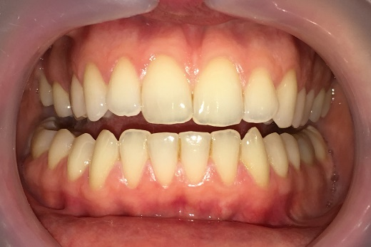
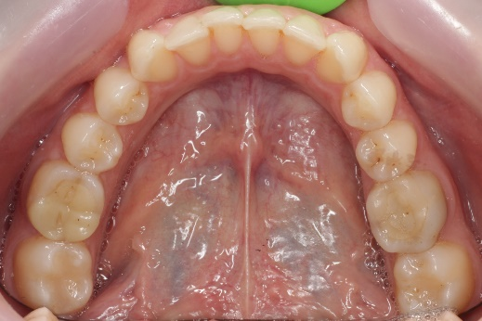
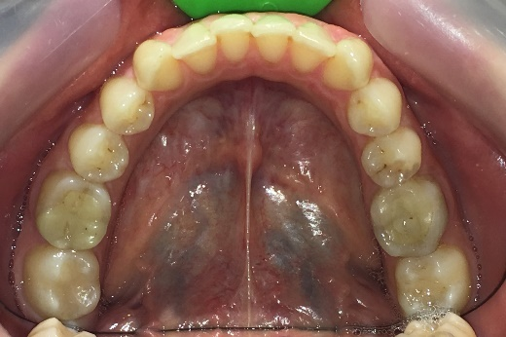
Ausrüstung - Qualitätsunterschied
Wenn Sie Ihr Mobiltelefon zum Fotografieren verwenden, werden die Auflösung und Qualität der Bilder geringer. Die Einstellung der Bilder (Patientenposition, Fokus usw.) bleibt jedoch unverändert.

Slide 9
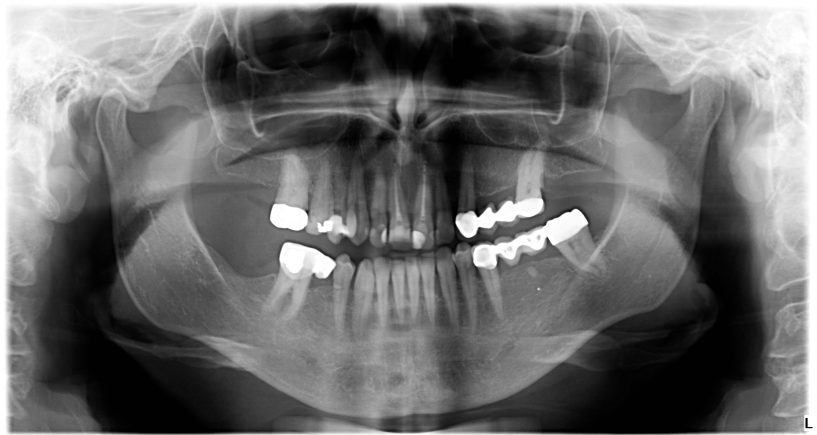
Befund
Orthopantomogramm
Keine Patienten-daten
sichtbar, nur Zeitpunkt der Aufnahme.
05. 06. 2016
Wenn sich die Ausgangsituation von der OP-Aufnahme unterscheidet, markieren Sie diese! z.B. Extraktion - X am Zahn

Slide 10
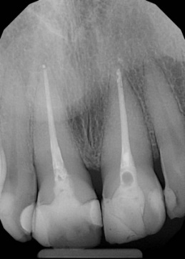
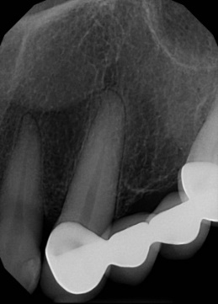
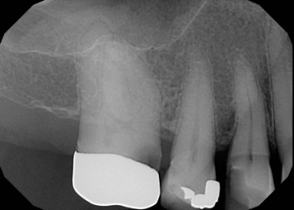
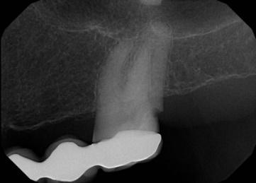
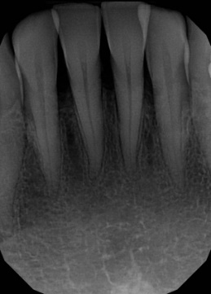
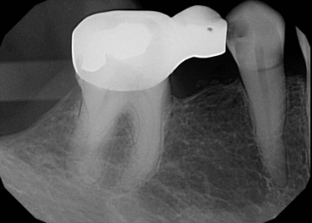
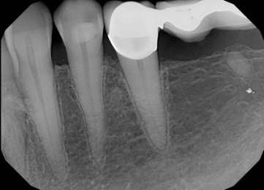
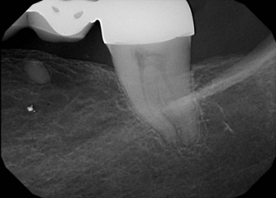
Befund
Intraorale Röntgenaufnahmen
Machen Sie von jedem Pfeilerzahn eine periapikale Röntgenaufnahme!
 |  | C, sD | F, sD |  |  |  | E, F | E, F |  | B | B | B | B
8 | 7 | 6 | 5 | 4 | 3 | 2 | 1 | 1 | 2 | 3 | 4 | 5 | 6 | 7 | 8
8 | 7 | 6 | 5 | 4 | 3 | 2 | 1 | 1 | 2 | 3 | 4 | 5 | 6 | 7 | 8
 |  | B | B | D |  |  |  |  |  |  |  | B | B | B, R | B
f = fehlender Zahn (Graue Nummer)
x = zur Extraktion vorgesehener Zahn
)( = Lückenschluss
s = Stiftaufbau
k = vorhandene Krone
b = vorhandener Brückenglied
t = Teleskopkrone
i = Implantat
w^{k/i} = wurzelkanalbehandelter Zahn – komplett/inkomplett
c = kariös
g = gefüllt
p = periapikale Entzündung

Slide 11
Kopf- Hals- Intraorale- Zahnärztliche Untersuchung I.
Stomato-Onkologische Untersuchung: z.B. keine Befunde, rote / weiße Läsion (wo?), Krebsvorstufe oder Krebs etc.
CMD Untersuchung: Beschwerden, Untersuchung, Diagnose
zB. reziprokes Knacken (=Repositionsknacken) –
Diagnose: Anteriore Diskusverlagerung mit Reposition
Statische Okklusion - Gebißtyp : Eugnathie oder Dysgnathie
Dynamische Okklusion - Frontzahn-/Eckzahn-/Gruppenführung
BISSFEHLER | Dentale (Fehlbiss) | Skelettale
Transversale | Kreuzbiss Asymmetrie | Kreuzbiss Asymmetrie
Saggitale | Angle Klasse II. Distalbiss Angle Klasse III. Mesialbiss | Prognathie Progenie
Vertikale | Offener Biss Tiefer Biss | Hyperdivergent Hypodivergent

Slide 12
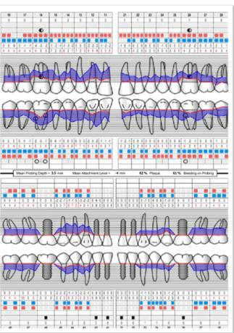
Kopf- Hals- Intraorale- Zahnärztliche Untersuchung II.
Mundhygiene zB. gut, schlecht
Parodontale Gesundheit : zB. Gingivitis (Typ) generalisierte / lokalisierte akute / chronische Parodontitis usw.
→ Parodontalstatus ist erforderlich!
www.periodontalchart-online.com

Slide 13
Befund
Oberkiefer
Foto von Oberkieferbogen und Studienmodelle (mit ond ohne dem herausnehmbaren Zahnersatz falls vorhanden)
Intraorale RTG
Klassifikation des Lückengebisses nach Fábián und Fejérdy: Klasse …
Zahnstatus (Zahnschema nach Zsigmondy mit Abkürzungen):
 |  | k, c | g, c |  |  |  | w, g | w, g |  | b | b | b | b
8 | 7 | 6 | 5 | 4 | 3 | 2 | 1 | 1 | 2 | 3 | 4 | 5 | 6 | 7 | 8
f = fehlender Zahn (Graue Nummer)
x = zur Extraktion vorgesehener Zahn
)( = Lückenschluss
s = Stiftaufbau
k = vorhandene Krone
b = vorhandener Brückenglied
t = Teleskopkrone
i = Implantat
w = wurzelkanalbehandelter Zahn
c = kariös
g = gefüllt
p = periapikale Entzündung

Slide 14
Befund
Unterkiefer
Foto von Unterkieferbogen (und Studienmodelle) (mit ond ohne dem herausnehmbaren Zahnersatz falls vorhanden)
Intraorale RTG
Klassifikation des Lückengebisses nach Fábián und Fejérdy: Klasse …
Zahnstatus (Zahnschema nach Zsigmondy mit Abkürzungen):
f = fehlender Zahn (Graue Nummer)
x = zur Extraktion vorgesehener Zahn
)( = Lückenschluss
s = Stiftaufbau
k = vorhandene Krone
b = vorhandener Brückenglied
t = Teleskopkrone
i = Implantat
w = wurzelkanalbehandelter Zahn
c = kariös
g = gefüllt
p = periapikale Entzündung
8 | 7 | 6 | 5 | 4 | 3 | 2 | 1 | 1 | 2 | 3 | 4 | 5 | 6 | 7 | 8
f | f | f | p | p | (b p | b | b | b | b | b) |  | c | x | x

Slide 15
Vorbehandlungen
Vorbereitungsmaßnahmen: oralchirurgischer, parodontaler und konservierender Behandlungsplan (falls nötig)
Ausführliche Beschreibung der prothetischen Planungsphasen: z. B. Studienabformungen und -abdrücke, diagnostisches Aufwachsen (wax-up) und Mock-Ups

Slide 16
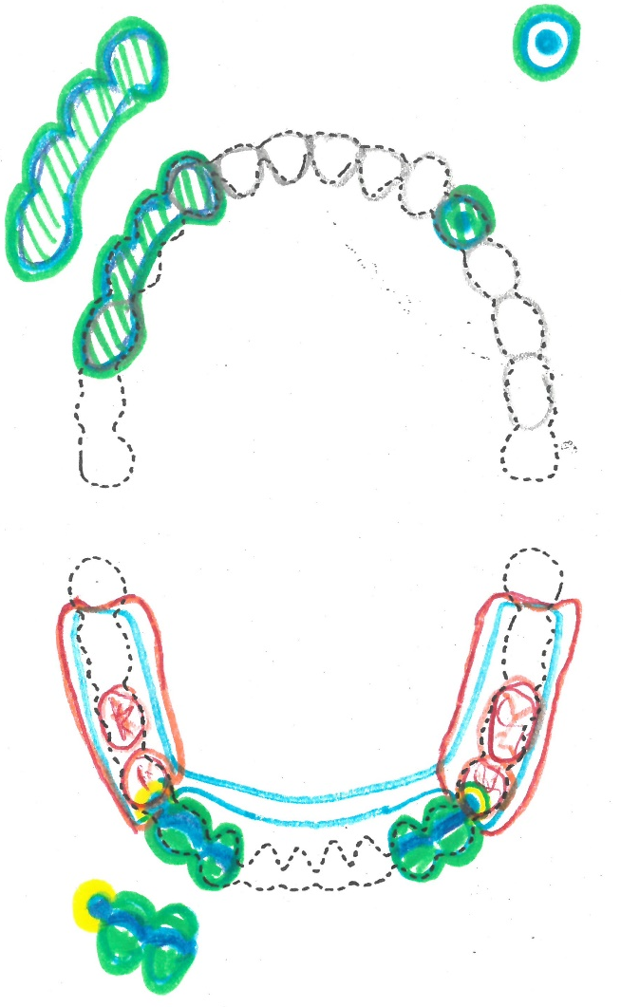
Prothetischer Behandlungsplan
Beschreibung und Zeichnung!
Bedeutung der Farben:
Blau = Metall, Grün = Keramik, Rot = Acrylat
Gelb = Präzisonselemente (Matrize)
Orange = Zirkoniumdioxidkeramik
OBERKIEFER: FESTSITZENDER ZAHNERSATZ
4-gliedrige Metallkeramik-Brücke (CoCr)
Vollverblendete Ankerkronen: 16, 13
Vollverblendete Brückenzwischenglieder: 15, 14,
Gegossener Stiftaufbau (CoCr), Vollverblendete Metallkeramik-Krone: 24
UNTERKIEFER: KOMBINIERTER ZAHnERSATZ
Festsitzender Teil:
2-gliedriger Metallkeramik-Kronenblock (2 in einem Einheit gefassene Kronen)
  Vollverblendete Ankerkronen: 34, 33
  Präzisionselemente: Preci-Vertix® Stabgeschiebe Patrize mit Parallelfräs-Schulter und Interlock (34)
2-gliedriger Metallkeramik-Kronenblock
  Vollverblendete Ankerkronen: 44, 43
  Präzisionselemente: Preci-Vertix® Stabgeschiebe Patrize mit Parallelfräs-Schulter und Interlock (44)
Herausnehmbarer Teil: Attachment-verankerte herausnehmbare Teilprothese
Abstützung: Parodontal-gingivale
  Modellgussprothese (aus CoCr) mit Lingualbügel
Verankerung: Präzisionselemente
  Preci Vertix Stabgeschiebe (Matrize) mit Schubvertreilungsarm und Interlock: am 44, 34
6 St. Kunststoffzähne: 47, 46, 45, 35, 36, 37

Slide 17
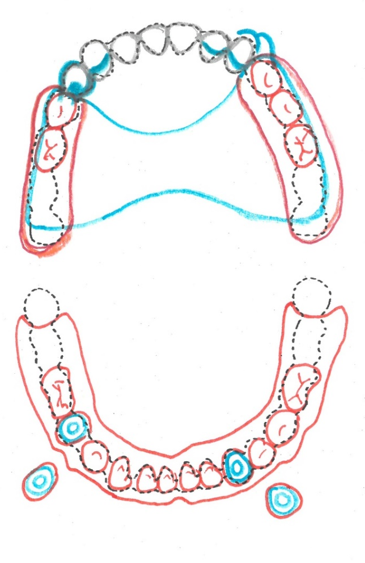
Prothetischer Behandlungsplan
Beschreibung und Zeichnung!
Bedeutung der Farben:
Blau = Metall, Grün = Keramik, Rot = Acrylat
Gelb = Präzisonselemente (Matrize)
Orange = Zirkoniumdioxidkeramik
OBERKIEFER : Modellgussprothese
Abstützung: parodontal-gingivale (dento-mukosale)
  Modellgussprothese (aus CoCr) mit Transversalband
Verankerung: starre Klammerverankerung
  Gegossene Klammer mit sattelfernen Klammerauflagen: am 14, 24
    14 – Back-action Klammer
    23 – Roach C Klammer
    13, 22 – Kippmeider Arm
7 St. Kunststoffzähne: 15, 16, 17, 25, 26, 27
UNTERKIEFER: Teleskopverankerte Deckprothese
Abstützung: Gingivo-parodontale (muko-dentale)
  Acrylatbasis ohne Reduzieren
Verankerung: Teleskopverankerung: Zylindrokonische Doppelkronen am 33, 44
  Primärteleskop/Innenkrone (CoCr): 33, 44
  Sekundärteleskop/Außenkrone (CoCr): 33, 44
14 St. Kunststoffzähne: (37-47)

Slide 18

Prothetischer Behandlungsplan
Beschreibung und Zeichnung!
Bedeutung der Farben:
Blau = Metall, Grün = Keramik, Rot = Acrylat
Gelb = Präzisonselemente (Matrize)
Orange = Zirkoniumdioxidkeramik
OBERKIEFER: FESTSITZENDER ZAHNERSATZ
11, 21 Keramikveneer (Lithium-Disilikat Presskeramik, e.max®)
12, 22 Vollkeramikkrone (Lithium-Disilikat Presskeramik, e.max®)
[17-x-15] 4-gliedrige Vollkeramikbrücke mit Zirkongerüst
Vollverblendete Ankerkronen: 17, 15
Vollverblendete Brückenzwischenglieder: 16
[27-x-75] 4-gliedrige Vollkeramikbrücke mit Zirkongerüst Vollverblendete Ankerkronen: 27, 25
Vollverblendete Brückenzwischenglieder: 26
UNTERKIEFER: Implantatgestützter Festsitzender Zahnersatz
34 zementierte Metallkeramikkrone (CoCr)
  Anatomisch vorgefertigtes Titan Abutment (zB. TiDesign®) auf einem bone level Implantat (zB. Astra TX)
36 zementierte Metallkeramikkrone (CoCr)
  gyári titán protetikai fej (pl. TiDesign®) (pl. Astra TX) ®) auf einem bone level Implantat (zB. Astra TX)
[36-x-34] 3-gliedrige verschraubte Metallkeramik-Brücke (CoCr)
      2 St. Titan Abutment-Interface (zB. Uni Abutment®) auf 2 bone level Implantaten (34, 36) (zB. Astra TX)

Slide 19
Prothetische Behandlungsphasen
Geben Sie die verschiedenen Behandlungsphasen auf neuen Folien an, erstellen Sie eine logische Struktur!
Der Titel der Folien der prothetischen Arbeitsphasen sollte der Name dieser Phasen sein.
SEHE die Inhaltshilfe (folgende Folien)
Geben Sie den Namen, Hersteller und Typ der verwendeten Materialen, sowie die verwendeten Methoden an!
  Eg. Zetaplus+Oranwash (Zhermack®) C-Silikon-Abformmaterial; Präzision-situationsabformung, zweiphasig zweizeitige Abformmethode
  Eg. Ketac Cem (3M ESPE®) Glasionomer Befestigungszement

Slide 20
Kurzfristige Kontrolle
Langfristige Kontrolle
Professionelle Mundhygienebehandlung, wiederholte Einweisung und Motivation - wenn nötig.
Status überprüfen.

Slide 21
INHALTSHILFE

Slide 22
Foto von Ausgangssituation, periapikale Röntgenaufnahme
Wurzelkanalbehandlung:
  Trepanationskavität, (Aufbaufüllung) – Absolute Trockenlegung!
  Messaufnahme
  Kontroll-Röntgenaufnahme
Konservierende (Vor-)Behandlungen
Foto vom Ausgangssituation, periapikale Röntgenaufnahmen, Diagnose – IMMER!
Füllungstherapie:
  (fertig) exkavierte Kavität
  Kofferdam, Matrize und Verkeilung in situ
  angefertigte Füllung nach der Politur
Wurzelkanalbehandlung:
  Trepanationskavität, (Aufbaufüllung) – Absolute Trockenlegung!
Messaufnahme
  Kontroll-Röntgenaufnahme
Teilkrone (Inlay, Onlay, Overlay):
  Präparierte Kavität
  Abformungen, Modelle
  Provisorische Versorgung
  Fertige Restauration am Modell
  Kofferdam, Matrize und Verkeilung in situ
  einzementierte Restauration nach der Politur im Mund (MIP, okklusale Ansicht)
  Kontroll-Röntgenaufnahme

Slide 23
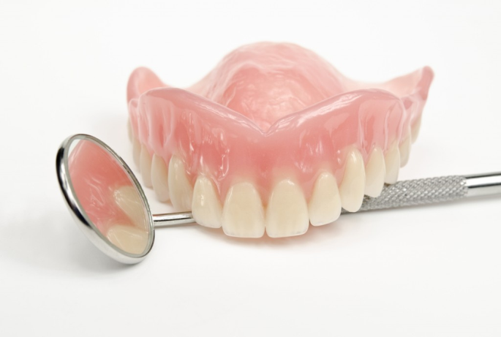
Totalprothese
Anatomische Abformung/Situationsabformung (Typ und Name des Abformmaterials), Anatomische Modelle
  Anzeichnen die Ränder des individuellen Löffels an der anatomischen Modelle; Individueller Abformlöffel (an der Modelle) (Löffelmaterial + Typ)
Randgestaltung (Material + Methode), Funktionslöffel
Funktionsabformung (von der mukosale Seite) (Typ und Name des Abformmaterials, Methode), Funktionsmodelle
Bissnahme: vertikale Kieferrelationsbestimmung und zentrisches Wachsregistrat
Biss-Schablone an der Modelle
Messung der Ruhelage, Einstellung und Zusammensetzung der Biss-Schablone im Mund
  Hilfslinien (Mittellinie, Lachlinie, Eckzahnlinie, Lippenschlusslinie) in den Wachswällen markiert
  Biss-Schablone extraoral zusammengesetzt (oder zusammengepasst mit dem Antagonist wenn Zahnersatz wird nur für einen Kiefer hergestellt)
Wachsanprobe : Probeprothese im Artikulator (MIP-Position, okklusale Ansicht) und im Mund (MIP-Position, okklusale Ansicht, Lächeln)
Anprobe der fertigen Prothese (polierte und non-polierte Oberflächen im Artikulator; MIP und okklusale Ansicht im Mund, Lächeln).
Übergabe, Patienteninstruktion
Nachsorge

Slide 24
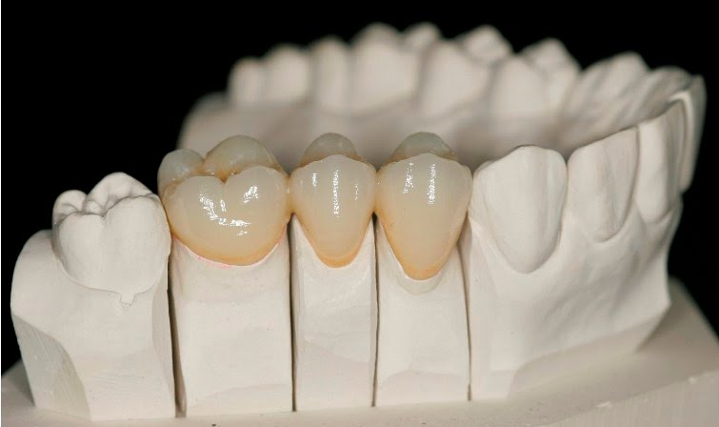
Festsitzender Zahnersatz
Ausgangsbilder; Vorbereitete Zahnstümpfe (Präparationsart)
Situationsabformung zur Provisorienherstellung (Methode & Typ, Name, Hersteller des Abformmaterials)
Zahnprovisorium (IKP, Okklusalansicht)
Präzisions-situationsabformung (Methode & Typ, Name, Hersteller des Abformmaterials)
Gegenkiefer-Abformung (Methode & Typ, Name, Hersteller des Abformmaterials)
Kieferrelationsbestimmung: Wachsbiss oder zentrisches Wachsregistrat (Biss-Schablonen) oder ggf. intraorale Stützstift-registrierung
Gerüstanprobe (Material des Gerüstes): Überprüfung auf Paßgenauigkeit, Randlänge, Platzverhältnisse für die Verblendung etc.
  Sägemodelle. Gerüst im Artikulator (IMP, Okklusalansicht, ggf. Lateralansicht)
  Gerüst im Mund (IKP, Okklusalansicht, ggf. Lateralansicht)
Zahnfarbbestimmung
Rohbrandanprobe/Mattprobe
  im Artikulator (IKP, Okklusalansicht, ggf. Lateralansicht)
  im Mund (IKP, Okklusalansicht, ggf. Lateralansicht, Lächeln)
Fertigherstellung, Eingliederung
  im Artikulator (IKP, Okklusalansicht, ggf. Lateralansicht)
  im Mund (IKP, Okklusalansicht, ggf. Lateralansicht, Lächeln)

Slide 25
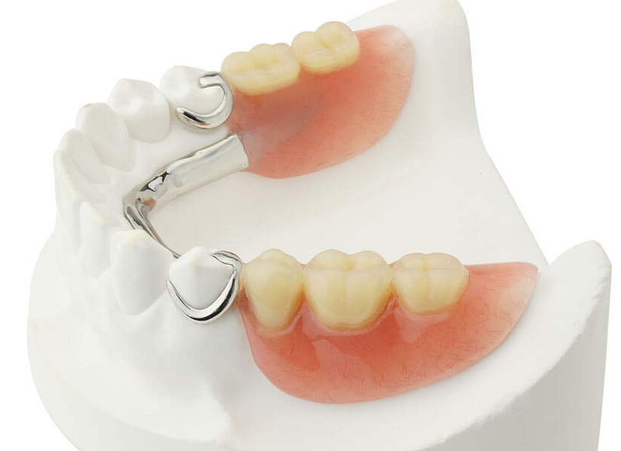
Modellgussprothese
Situationsabformung (Methode, Typ und Name des Abformmaterials)
Gegenkiefer-abformung (Methode, Typ und Name des Abformmaterials)
Kieferrelationsbestimmung (ZO/MIP): zentrisches Wachsregistrat (Biss-Schablonen) oder ggf. intraorale Stützstift-registrierung
Gerüstzeichnung an der Situationsmodelle
Gerüstanprobe – an der Modelle, im Mund
Zahnfarbbestimmung
Gesamteinprobe der Wachsaufstellung
  im Artikulator (IKP, Okklusalansicht, ggf. Lateralansicht)
  im Mund (IKP, Okklusalansicht, ggf. Lateralansicht, Lächeln)
Fertigstellung, Übergabe der Modellgussporthese
  im Artikulator (IKP, Okklusalansicht, ggf. Lateralansicht)
  im Mund (IKP, Okklusalansicht, ggf. Lateralansicht, Lächeln)
Patienteninstruktion, Nachsorge

Slide 26
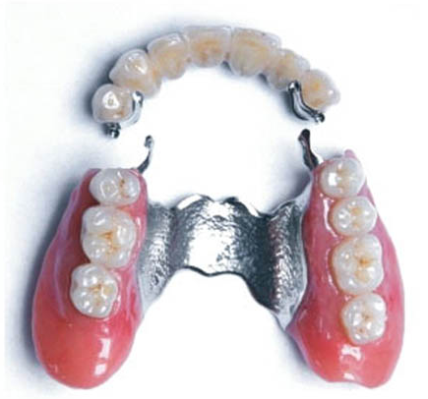
Kombinierter Zahnersatz
1. Festsitzender Teil – sehe „Festsitzender Zahnersatz”
Situationsabformung/Sammelabformung mit dem festitzenden Teil
2. Herausnehmbarer Teil
Gerüstanprobe von dem herausnehmbaren Teil zusammen mit dem festsitzenden Zahnersatz (im Artikulator und im Mund)
Kieferrelationsbestimmung (im Mund und die zusammengepasste Modelle)
Gesamteinprobe, Kontrolle der Zahnaufstellung (im Artikulator und im Mund)
Fertigherstellung, fertige Prothese
  Festsitzender Teil alleine und mit dem herausnehmbaren Teil zusammen im Artikulator (MIP, Okklusalansicht) und im Mund (IKP, Okklusalansicht, Lächeln)
  Die feinmechanische Verankerungselemente (mit Parallelfräs-Schulter und Interlock) sollen sichtbar sein!
Übergabe, Eingliederung der festsitzenden Teil
  Patienteninstruktion, Nachsorge

Slide 27
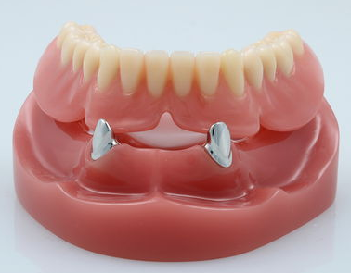
Teleskopverankerte Deckprothese
Situationsabformung zur Provisorienherstellung (Methode & Typ, Name, Hersteller des Abformmaterials), Zahnprovisorium (IKP, Okklusalansicht)
Zahnfarbbestimmung. Diagnostische Frontzahnaufstellung.
Vorbereitete Zahnstümpfe, Präzision-situationsabformung, Gegenkiefer-abformung (Methode & Typ, Name, Hersteller des Abformmaterials)
Einprobe von Primärteleskope (an der Modelle, im Mund)
Individueller Abformlöffel (an der Modelle, mukosale Seite), Funktionslöffel
Funktions-situationsabformung mit den Primärteleskopen (Methode & Typ, Name, Hersteller des Abformmaterials)
Paralellgefräste Primärteleskopen (an der Modelle, im Mund); Biss-Schablone mit den Sekundärteleskopen (an der Modelle, im Mund)
Kieferrelationsbestimmung: zentrisches Wachsregistrat/Biss-Schablone (oder ggf. intraorale Stützstift-registrierung). Hilfslinien. Im Mund, zusammengesetzte Modelle.
Wachsanprobe : Probeprothese im Artikulator (MIP-Position, okklusale Ansicht) und im Mund (IKP-Position, okklusale Ansicht, Lächeln)
Fertigherstellung. Anprobe der fertigen Prothese, Übergabe
Prothese: polierte und non-polierte Oberflächen im Artikulator, mit und ohne Primärteleskopen. IKP und okklusale Ansicht
Primärteleskopen – im Artikulator, im Mund, Eingliederung. Prothese im Mund.
Patienteninstruktion, Nachsorge

Slide 28
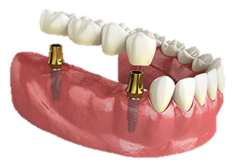
Implantatgestützte Krone/Brücke
Ort und Zeit der Implantation
Ausführliche Beschreibung der Implantate und ihrer Prothetikkomponenten (Typ, Größe)
Gingivaformer im Mund, der geheilte Gingivakanal
Abformung auf Implantatniveau: Protetische Abdruckskomponenten im Mund (+RTG),
Abformung auf Sekundärteilnivau: Schraubeverankerte protetische Implantatkomponente, und Abdruckselemente im Mund (+RTG)
Situationsabformung mit offenem Löffel: individueller Abformlöffel, mit Abdruckskomponente im Mund zusammen. Abformung mit technischen Analogkomponenten
Situationsabformung mit geschlossenem Löffel. Abdruckskomponente im Mund. Abformung mit technischen Analogkomponenten
Gegenkieferabformung (Methode, Typ und Name des Abformmaterials), Kieferrelationbestimmung
Meistermodelle mit Zahnfleischmaske, technischen Analogkomponenten, Sekundärteil
Gerüstanprobe, Zahnfarbbestimmung
Rohbrandanprobe/Mattprobe: im Artikulator und im Mund
Übergabe: im Artikulator und im Mund. Kontroll-röntgenaufnahme.
Bei Schraubverankerung: Bedeckung (mit Teflon) und Füllung des Schraubenlöchers
Bei zementiertem Ersatz: Typ des Befestigungszements

